Slide 1
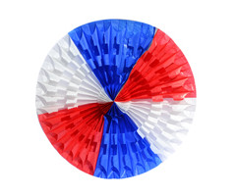
PLANIFICACIÓN CLASES VIRTUALES SEMANA N° 27 FECHA : 01- Octubre-2020
Colegio Jean Piaget
Mi escuela, un lugar para aprender y crecer en un ambiente saludable

Slide 2
ASIGNATURA /CURSO | Tecnología 2° Básico
NOMBRE DEL PROFESOR/A | Alicia Cuellar
EDUCADORA DIFERENCIAL | Judit Figueroa
OBJETIVO DE APRENDIZAJE PRIORIZACIÓN NIVEL 1 | Elaborar un objeto tecnológico según indicaciones del profesor, seleccionando y experimentando con: › Técnicas y herramientas para medir, cortar, plegar, unir, pegar, pintar, entre otras › Materiales como papeles, cartones, fibras, plásticos, desechos, entre otros. (OA 3)
INDICADORES DE EVALUACIÓN PARA OA | › Emplean herramientas con una correcta aplicación de sus técnicas. › Emplean de manera adecuada variados materiales que concluyan en productos de óptima calidad. › Modifican los materiales disponibles según el objetivo deseado.
CONTENIDO /HABILIDADES | Reconocer, concluir, clasificar, reconocer, analizar, describir, establecer.
OBJETIVO DE LA CLASE | Evaluar la modificación de diversos materiales para crear un objeto tecnológico
EVALUACIÓN | Ticket de salida

Slide 3
Reglas para una buena clase
Puntualidad
tener materiales solicitados
Ser respetuoso con el profesor y sus compañeros
Mantener micrófono apagado y cámara encendida(solo si el alumno quiere)
Dudas o consultas
Estar atento a la clase online

Slide 4
Inicio Activación Conocimientos Previos
¿Cuál es el primer paso, antes de comenzar a confeccionar mi objeto?
¿Cuál es el paso final?
RECORDEMOS

Slide 5
Pasos para crear objeto
1° Conocer el problema.
2° Planificar.
3° Construir.
4° Evaluar.

Slide 6
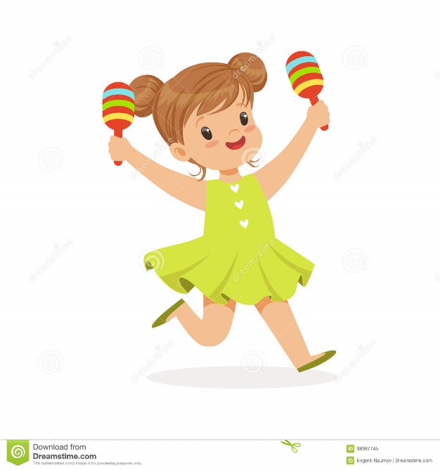
MARGARITA A TODO RITMO
Margarita, es una niña de 8 años que vive en la ciudad de Graneros junto a su madre y hermanos. A Margarita le gustaba mucho la asignatura de música es por esto que ella sueña con algún día poder ser una gran artista y representar a su país en el extranjero.
A Margarita le gusta tanto la música que ella de cualquier objeto crea un instrumento y se pone a cantar, es por esto que sus hermanos le quieren dar una gran sorpresa.
Con ayuda de algunos materiales encontrados en su casa confeccionarán un instrumento musical.

Slide 7
AHORA TÚ
AYUDEMOS A JUANITO.
1° Conocer el problema:
2° Planificar:
3° Construir:
4° Evaluar:

Slide 8
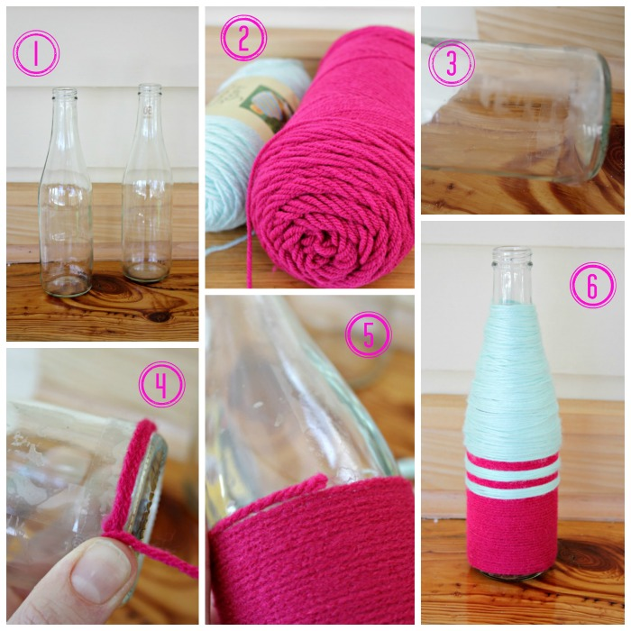
MANOS A LA OBRA

Slide 9
Pauta de evaluación
INDICADORES | LOGRADO (3PTS) | MEDIANAMENTE LOGRADO (2 PTS) | POR LOGRAR (1PTO) | TOTAL
¿Qué herramientas utilizaste para confeccionar el objeto? Explica | El alumno identifica las herramientas utilizadas | El alumno solo nombra herramientas, sin identificarlas | El alumno no identifica ninguna herramienta
¿Crees que podríamos haber utilizado otros tipos de materiales para la confección del objeto? Fundamenta | El alumno menciona y reconoce otros materiales | El alumno solo nombra o reconoce algunos materiales | El alumno no logra reconocer ni nombrar otros materiales
¿Qué modificaciones debiste realizar a los materiales para obtener el producto final? Explica | El alumno reconoce los cambios y modificaciones realizada a sus materiales | El alumno solo reconoce 1 modificación o cambio realizado a su objeto | El alumno no logra reconocer las modificaciones o cambios realizados a su objeto

Slide 10
TICKET DE SALIDA
Tecnología
SEMANA 27
CIERRE
Nombre: _______________________________________
1) ¿Qué herramientas utilizaste para confeccionar el objeto? Explica
2) ¿Crees que podríamos haber utilizado otros tipos de materiales para la confección del objeto? Fundamenta
3) ¿Qué modificaciones debiste realizar a los materiales para obtener el producto final? Explica
Enviar fotografía de este ticket de salida al:
Correo: Alicia.cuellar@colegio-jeanPiaget.cl

